Slide 1
Giáo án Phát triển thẩm mỹ
Chủ đề: Gia đình
Hoạt động: Giáo dục âm nhạc
Đề tài: Cảm thụ âm nhạc
Đối tượng : 3 - 4 tuổi
Người dạy : Khúc Thị Tuyết
Đơn vị: Trường mầm non Hoài Thượng

Slide 2
GÂY HỨNG THÚ
“ Vũ điệu vui nhộn”

Slide 3
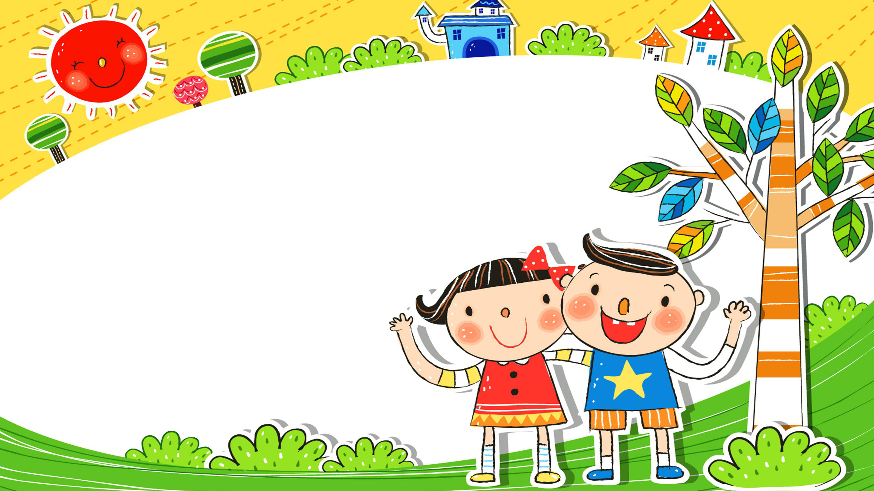
NGHE GIAI ĐIỆU

Slide 4
Vận động nối tiếp + hát

Slide 5
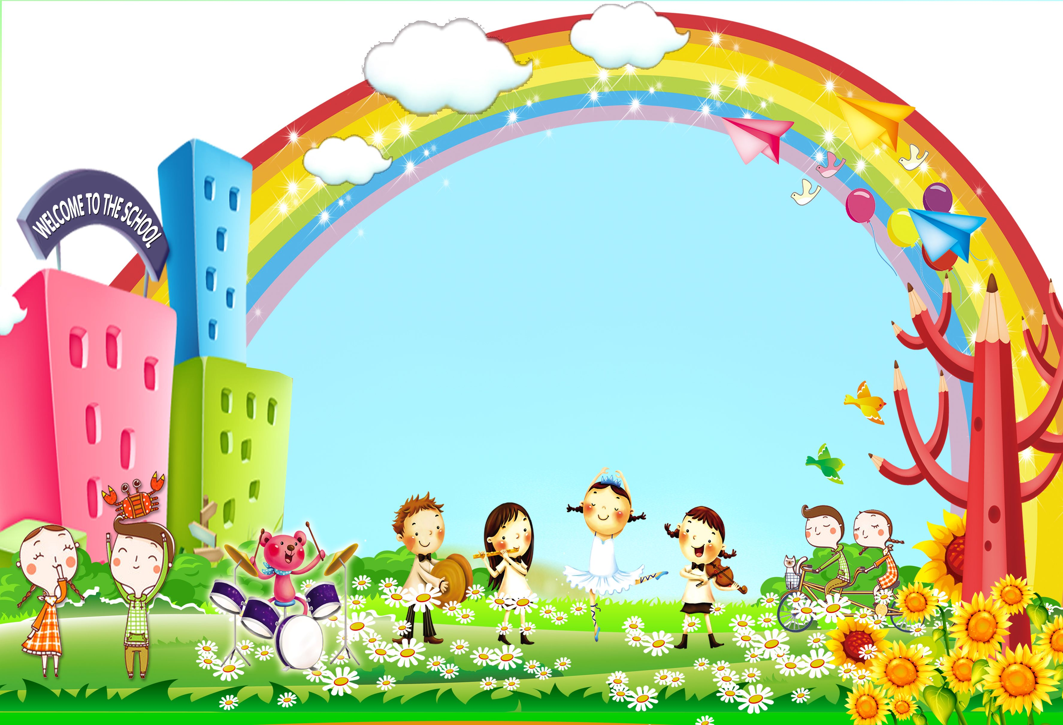
NGHE HÁT

Slide 6
KẾT THÚC

